Slide 1

Název školy: Základní škola a Mateřská škola při dětské léčebně, Janské Lázně, Horní promenáda 268
Autor: Mgr. Michaela Čapková Datum: 29.10.2012
Název: VY_52_INOVACE_01_ZEMĚPIS
Téma: Základní zeměpisné pojmy – Vesmír Ročník: 6.
Číslo projektu: CZ.1.07/1.4.00/21.2979

Slide 2
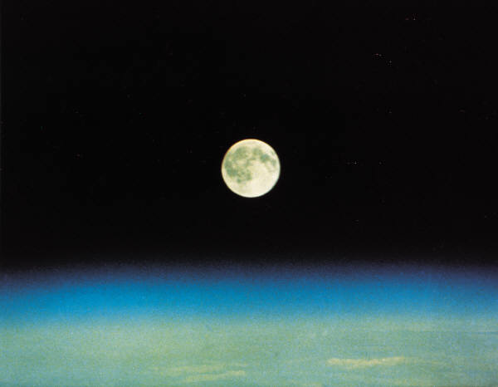
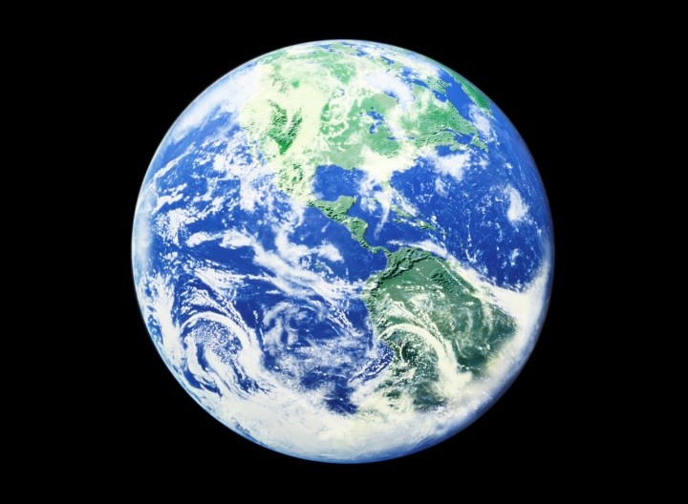
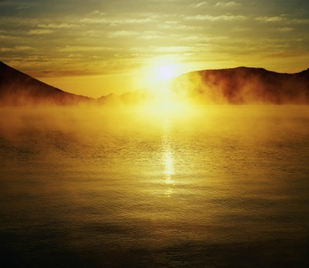
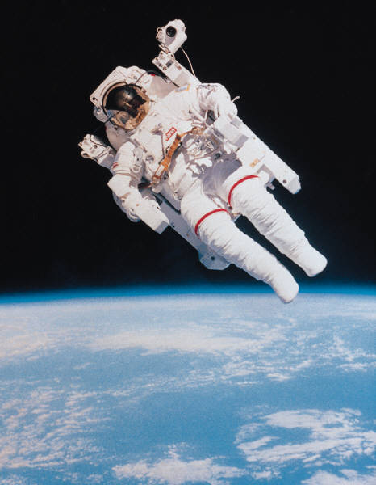
VESMÍR

Slide 3
VESMÍR
velký třesk
galaxie
Mléčná dráha
hvězda
planeta
měsíc
astronomické vzdálenosti
sluneční soustava
kosmonaut
vesmírná stanice
souhvězdí
umělá družice

Slide 4
Doplň význam slov
GALAXIE
HVĚZDA
PLANETA
MĚSÍC
SOUHVĚZDÍ
oběžnice planety, skupina hvězd, hvězdná soustava, oběžnice hvězdy, žhavá plynná koule

Slide 5
Řešení:
GALAXIE | hvězdná soustava
HVĚZDA | žhavá plynná koule
PLANETA | oběžnice hvězdy
MĚSÍC | oběžnice planety
SOUHVĚZDÍ | skupina hvězd

Slide 6

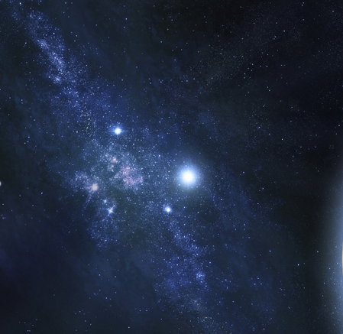

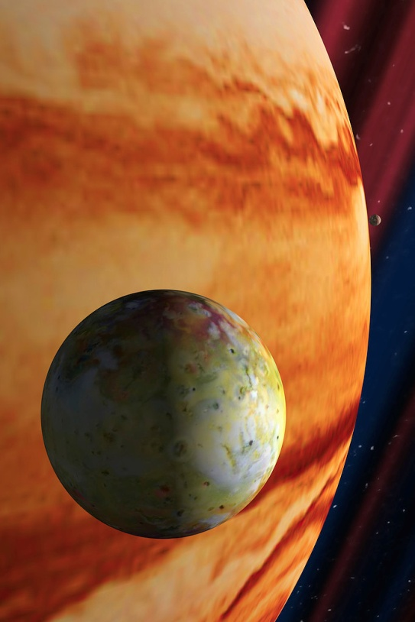
GALAXIE
SOUHVĚZDÍ
HVĚZDA
PLANETA
MĚSÍC

Slide 7
Počátek rozpínání vesmíru „velkým třeskem“ nastal přibližně před:
14 tisíci lety
14 miliony lety
14 miliardami lety
Naše hvězdná soustava Galaxie má tvar:
desky
disku
koule

Slide 8
Počátek rozpínání vesmíru „velkým třeskem“ nastal přibližně před:
Řešení:
14 tisíci lety
14 miliony lety
14 miliardami lety
Naše hvězdná soustava Galaxie má tvar:
desky
disku
koule

Slide 9
Mléčná dráha je název:
vesmíru
části naší Galaxie
souhvězdí
sluneční soustavy
Hvězda Polárka (Severka) určující severní směr
je součástí:
Velkého vozu
Malého vozu

Slide 10
Mléčná dráha je název:
Řešení:
části naší Galaxie
vesmíru
souhvězdí
sluneční soustavy
Hvězda Polárka (Severka) určující severní směr
je součástí:
Velkého vozu
Malého vozu

Slide 11
Která astronomická vzdálenost je větší?
astronomická jednotka
světelný rok
Sluneční soustava má planet:
8
9
10

Slide 12
Která astronomická vzdálenost je větší?
Řešení:
astronomická jednotka
vzdálenost Země od Slunce, přibližně 150 mil. km /150 000 000 km/
světelný rok
vzdálenost, kterou urazí světlo za jeden rok, přes 9 biliónů km /9 500 000 000 000 km/
Sluneční soustava má planet:
9
8
10

Slide 13
Do prvního řádku uveď název nebo jméno a do druhého řádku uveď rok události:
První umělá družice
První člověk ve vesmíru
První člověk na Měsíci
První Čech v kosmu
Mezinárodní vesmírná stanice
Jurij Gagarin, ISS, Neil Armstrong, Sputnik 1, Vladimír Remek
1978, 1961, 1998, 195, 1969

Slide 14
Řešení:
První umělá družice
Sputnik 1
První člověk ve vesmíru
Jurij Gagarin
1961
Vostok 1
První člověk na Měsíci
Neil Armstrong
1969
Apollo 11
První Čech v kosmu
Vladimír Remek
1978
Sojuz 28
Mezinárodní vesmírná stanice
1998
ISS
1957

Slide 15
Anotace:
Výukový materiál je určen žákům 6. ročníku k procvičení, zopakování a utřídění základních zeměpisných pojmů z učiva o vesmíru.
Žáci samostatně pracují se svými učebnicemi a poznámkami,
údaje si mohou vyhledávat i z internetu.
Citace:
Vlastní zdroj.
Použité obrázky z Otevřené galerie www.office.microsoft

Slide 16
Citace:
Vlastní zdroj.
Použité obrázky z Otevřené galerie www.office.microsoft
a www.google.cz
GALAXIE:
AUTOR NEUVEDEN. http://www.google.cz [online]. [cit. 30.10.2012]. Dostupný na WWW: <http://t2.gstatic.com/images?q=tbn:ANd9GcS4-Kvtyjah9GPcYZYTdZVlszqkaQe2ffJtUXS-7DhczfnvD16h>.
ZEMĚ:
AUTOR NEZNÁMÝ. http://www.google.cz [online]. [cit. 30.10.2012]. Dostupný na WWW: <http://t1.gstatic.com/images?q=tbn:ANd9GcRkweb3hy_04yCJjSJoZYhVt7G9SPhQIpN99m9QNKw39NdG1p3o>.
SLUNCE:
AUTOR NEUVEDEN. http://www.google.cz [online]. [cit. 30.10.2012]. Dostupný na WWW: <http://t2.gstatic.com/images?q=tbn:ANd9GcRPv8OZksEjjJvozFFXXyjbBuG6V7iyzY1CbOuLPeWAt-3Xpzvn>. SLUNCE

Slide 17
SPUTNIK 1:
AUTOR NEUVEDEN. Google.cz [online]. [cit. 28.11.2012]. Dostupný na WWW: http://t3.gstatic.com/images?q=tbn:ANd9GcQZzDL-4Nmk9e5UG3w_B4kuF-9SYZPcbrvIN7kwlwi0tF3Iy_mJ4A
Gagarin-Vostok 1:
AUTOR NEUVEDEN. Google.cz [online]. [cit. 28.11.2012]. Dostupný na WWW: http://t1.gstatic.com/images?q=tbn:ANd9GcTs5Kbh-Ct2RljTeF7uniyhhtKwAdI3bt5kc7TC5knytOZO5sBUCw
VLADIMÍR REMEK:
AUTOR NEUVEDEN. Google.cz [online]. [cit. 28.11.2012]. Dostupný na WWW: http://t2.gstatic.com/images?q=tbn:ANd9GcSZ9yWqn7NXw8HBPDPXWwNxYmCBFzksKvF1tT9sCmuUx1_3lweA
STANICE ISS:
AUTOR NEUVEDEN. Google.cz [online]. [cit. 28.11.2012]. Dostupný na WWW: http://t0.gstatic.com/images?q=tbn:ANd9GcQ9_cI5oUe-DpboAo-lcw1Gh7VXFszINGc1wn8QoFpGH893nJaAHg

